Slide 1
KURUMSAL DIŞ DEĞERLENDİRME SÜRECİ BİLGİLENDİRME SUNUMU
Prof.Dr.S.Seyhan TÜKEL

Slide 2
Sunum Planı
Mevzuat Analizi
Kurumsal Dış Değerlendirme ve Yeni Yükseköğretim Sistemi Yaklaşımı
Yüksek Öğretim Kalite Kurulu Kurumsal Dış Değerlendirme Ölçütleri
Kurumsal Dış Değerlendirme Sürecinin Üç Evresi
Kurum Ziyareti Sonrası Etkinlikler

Slide 3
Mevzuat Analizi
YÜKSEKÖĞRETİM KALİTE GÜVENCESİ YÖNETMELİĞİ
Dış Değerlendirme: Bir yükseköğretim kurumunun, eğitim-öğretim ve araştırma faaliyetleri ile idarî hizmetlerinin kalitesinin, Yükseköğretim Kalite Kurulu tarafından yetkilendirilen dış değerlendiriciler tarafından yürütülen dış değerlendirme sürecini ifade eder.
Eylül 2017-SGDB

Slide 4

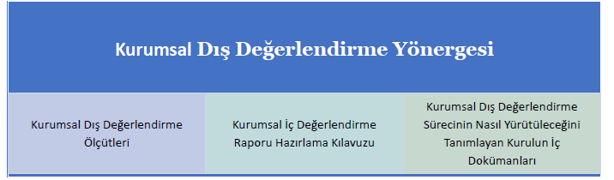
Mevzuat Analizi: Ölçütler ve Kılavuzlar
Eylül 2017-SGDB

Slide 5
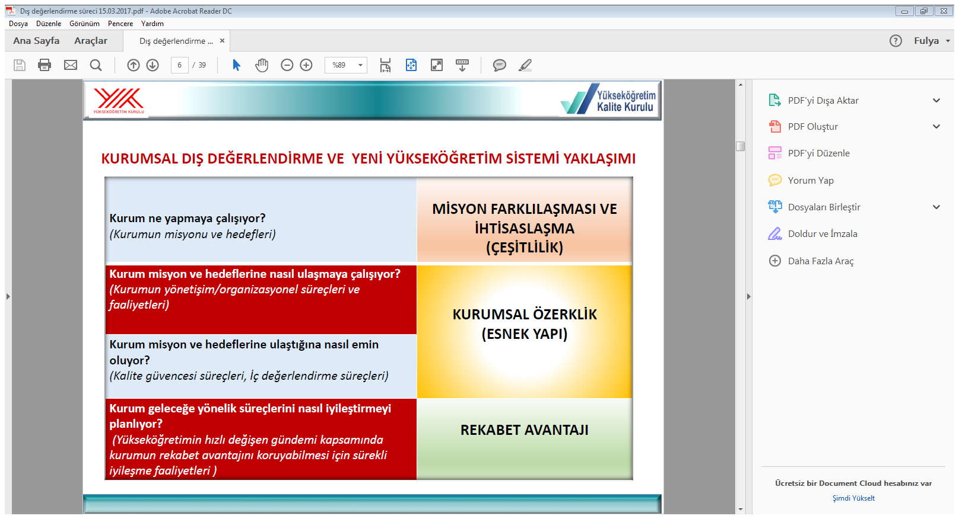
Kurumsal Dış Değerlendirme ve Yeni Yükseköğretim Sistemi Yaklaşımı

Slide 6
Kurumsal Dış Değerlendirme Programı
Üniversitenin Yükseköğretim Kalite Kurulu tarafından organize edilen bir değerlendirme takımı aracılığıyla değerlendirilmesini kapsamaktadır.
Bu süreç, program değerlendirmesi ve akreditasyonundan farklı olarak kurumun genel değerlendirmesi üzerine odaklıdır.

Slide 7
Yüksek Öğretim Kalite Kurulu Kurumsal Dış Değerlendirme Ölçütleri
Eğitim ve Öğretim
Araştırma ve Geliştirme
Yönetim Sistemi

Slide 8
Eğitim ve Öğretim
Programın tasarımı ve onayı
Programların sürekli izlenmesi ve güncellenmesi
Öğrenme kaynakları, erişilebilirlik ve destekler
Eğitim-Öğretim kadrosu
Öğrenci merkezli öğrenme, öğretme ve değerlendirme
Öğrencinin kabulü ve gelişimi, tanınma ve sertifikalandırma

Slide 9
Araştırma ve Geliştirme
Araştırma stratejisi ve hedefleri
Araştırma kaynakları
Araştırma kadrosu
Araştırma performansının izlenmesi ve iyileştirilmesi

Slide 10
Yönetim Sistemi
Kaynakların yönetimi
Bilgi yönetim sistemi
Kurum dışından tedarik edilen hizmetlerin kalitesi
Yönetimin etkinliği ve hesap verebilirliği
Kamuoyu bilgilendirme
Yönetim ve idari birimlerin yapısı

Slide 11
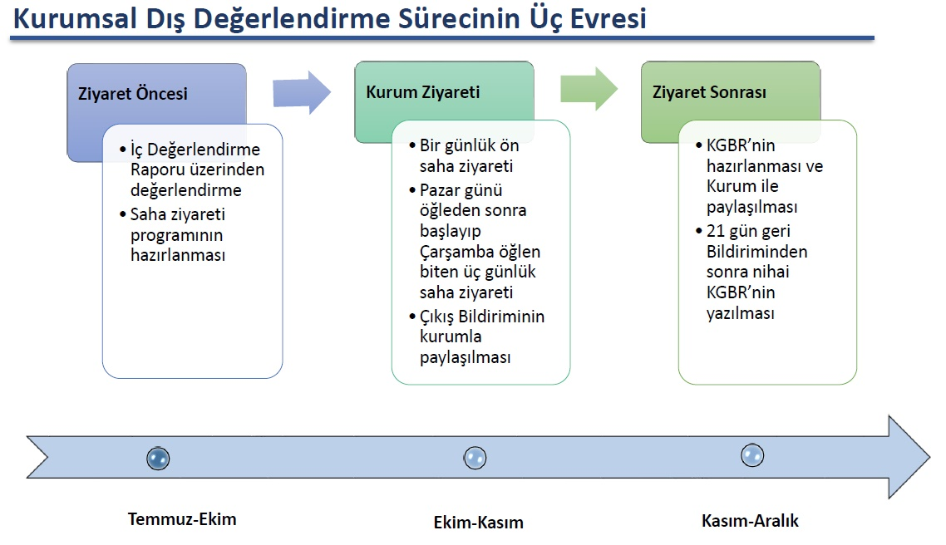

Slide 12
Bir Günlük Ön Ziyaret
Ön ziyaret ((Muhtemel tarih Ekim ayının ilk haftası)kapsamında, ziyaret tarihinden 2-3 hafta önce takım üyelerinin kendi aralarında ve kurum yöneticileri ile gerçekleştirdikleri toplantı, Kalite Komisyon Üyeleri ile görüşme ve kurumu tanımak üzere bazı mekanların ziyareti yer alır.
Bir gün olarak planlanan ön ziyaret sırasında, saha ziyaretinin programı da netleşir.

Slide 13
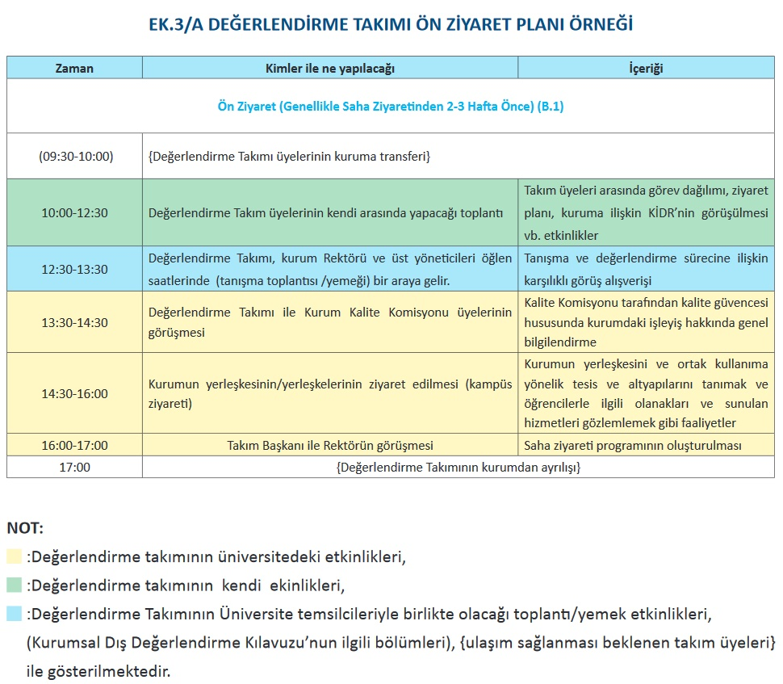

Slide 14
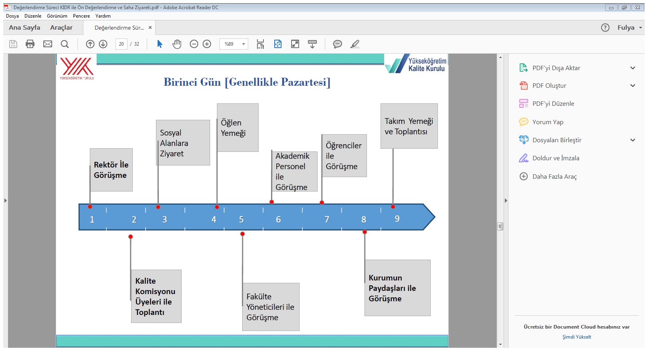
Birinci Gün

Slide 15
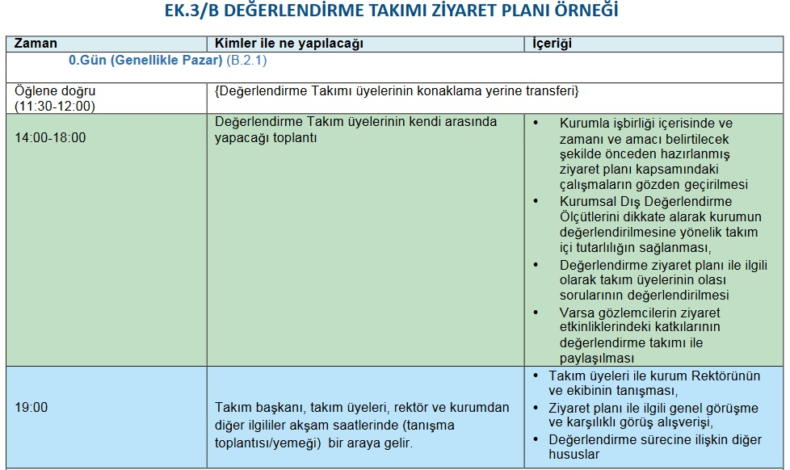

Slide 16
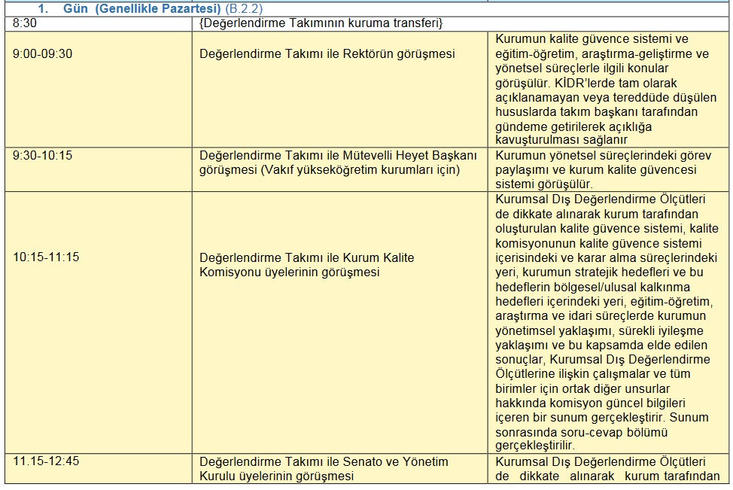

Slide 17
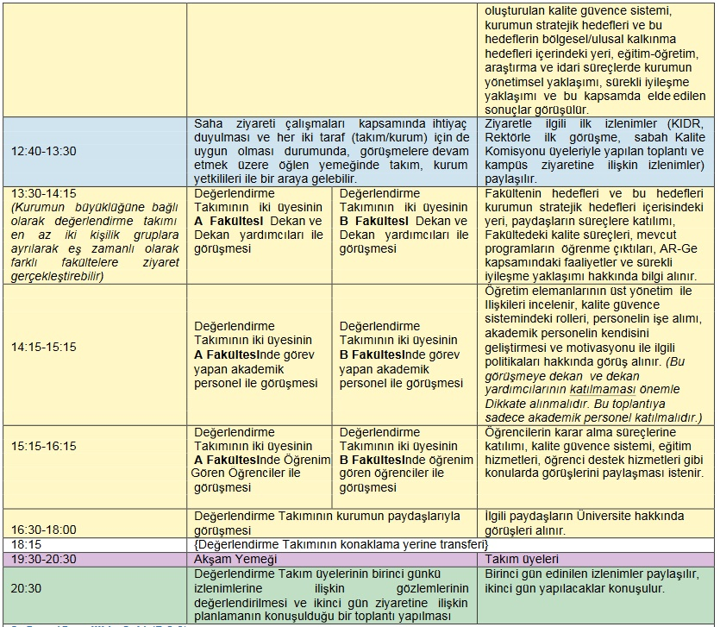

Slide 18
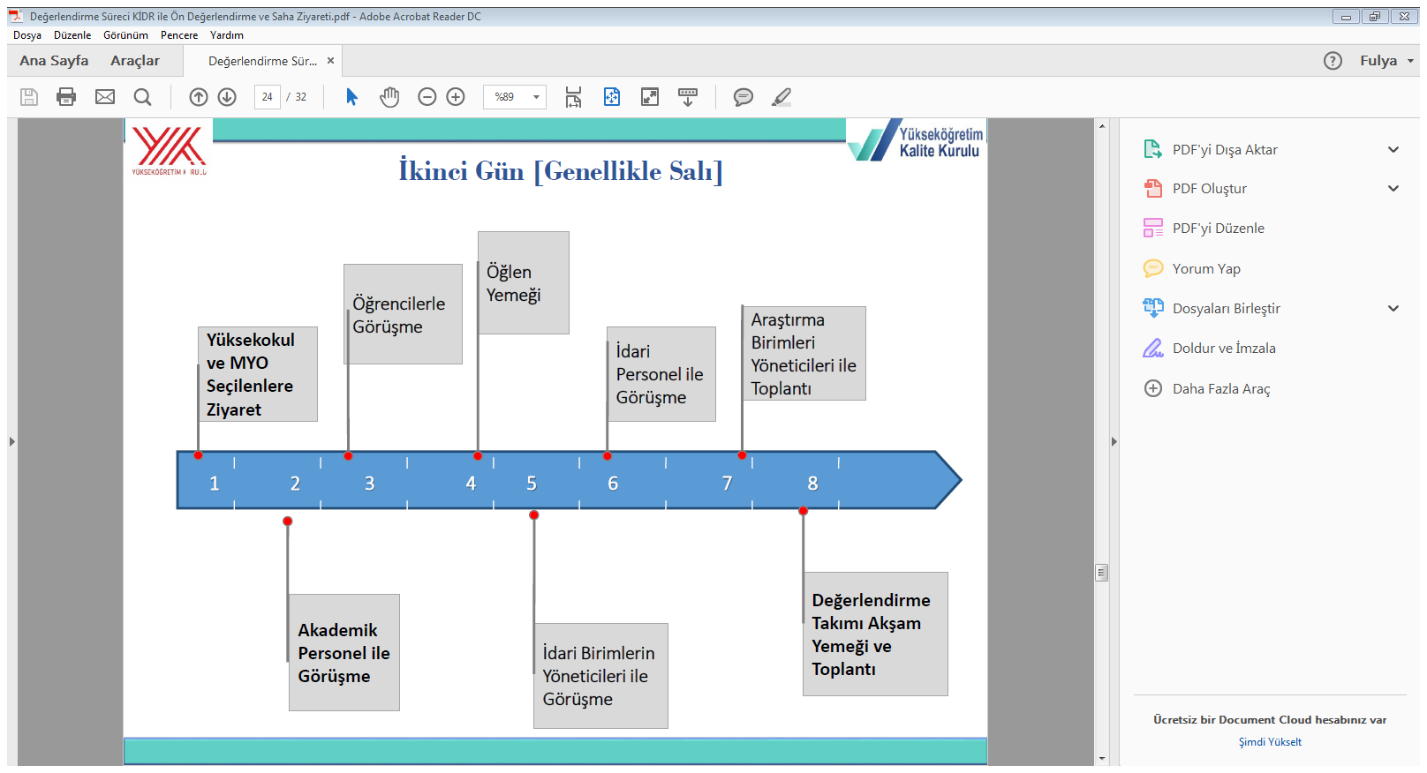
İkinci Gün

Slide 19
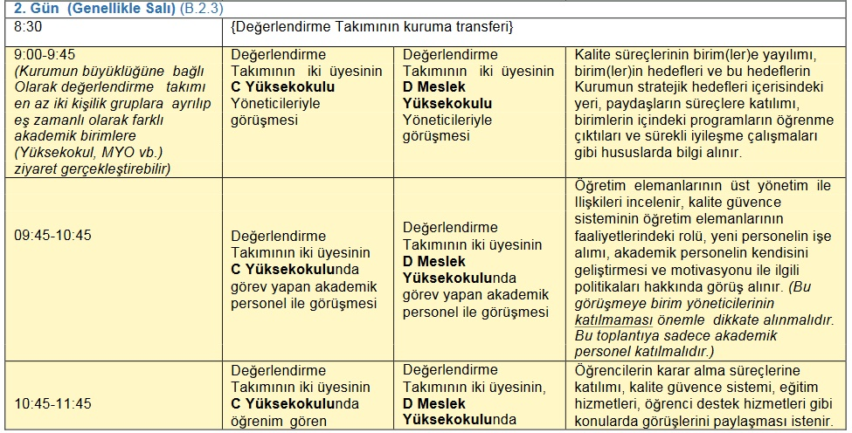

Slide 20
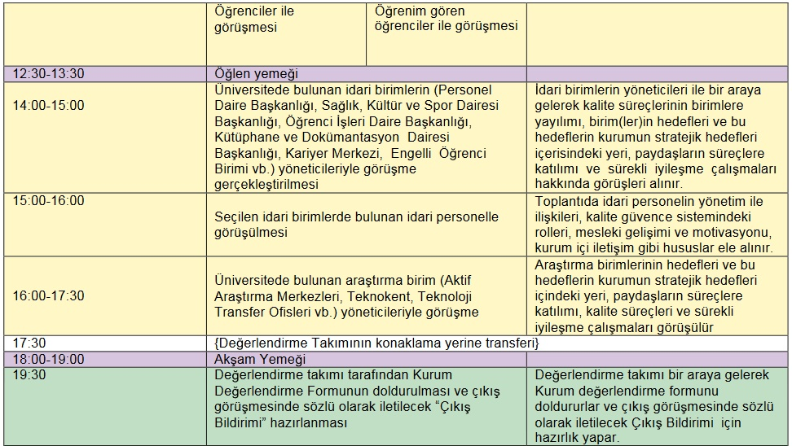
KURUMSAL DIŞ DEĞERLENDİRME SÜRECİ
Eylül 2017-SGDB

Slide 21
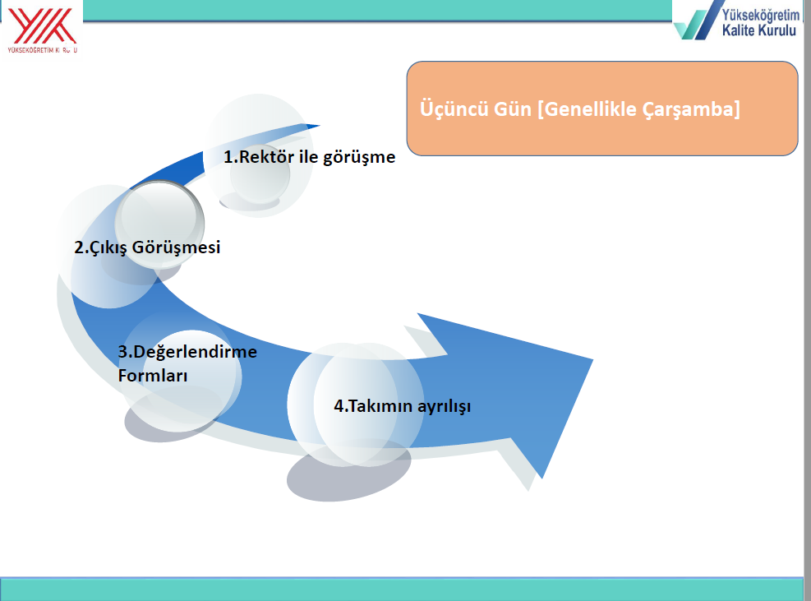
Üçüncü Gün

Slide 22
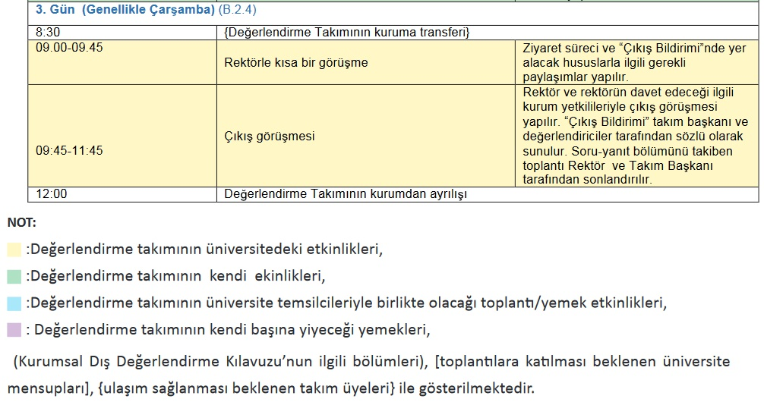

Slide 23
Kurum Ziyareti Sonrası Etkinlikler
Kurum ziyaretinin tamamlanmasıyla başlar ve KDDK tarafından son şekli verilerek Yükseköğretim Kalite Kurulu tarafından onaylandıktan sonra kuruma gönderilen KGBR’nin tamamlanması ile sona erer.

Slide 24
Kurum Ziyareti Sonrası Sürecin 3 Amacı
1) Ziyaret bulguları ile ilgili kurum tarafından yapılacak değerlendirmelerin kuruma verilecek KGBR'ye dâhil edilmesinin sağlanması,
2) Kuruma ek görüş belirtme olanağı verilmesi,
3) Aynı değerlendirme döneminde farklı kurumlarda yapılan değerlendirmelerde, belirli bir ölçüt için değerlendirmeler arasında tutarlığın sağlanması.

Slide 25
Taslak KGBR’nin kuruma iletilmesi
21 gün cevabının değerlendirme ekibine iletilmesi
21 gün cevabı dikkate alınarak taslak KGBR’nin hazırlanması ve 60 gün içinde KDDK Başkanlığı’na sunulması
KDDK üyelerinden oluşan Tutarlılık Kontrol Komitesinin hazırlanan taslak raporu kontrol etmesi
KDDK nihai KGBR’yi oluşturur ve YKK sunar. Nihai KGBR YÖK Başkanlığı tarafından kuruma resmi yazı ile bildirilir.

Slide 26
Soru-Cevap
TEŞEKKÜRLER

